Slide 1
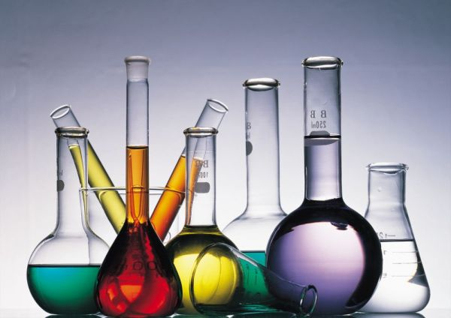
Презентация к уроку химии по теме “Комплексные соединения” (11 класс)
Выполнил: учитель химии МОУ “ Жарковская СОШ №1 ”, пгт Жарковский Тверской области
Спириденков Сергей Владимирович.

Slide 2
Содержание
Проблемный подход к изучению комплексных соединений
Исторические предпосылки возникновения координационной теории
Координационная теория А.Вернера
Номенклатура комплексных соединений
Классификация комплексных соединений
Строение комплексных соединений
Химические свойства комплексных соединений
Получение комплексных соединений
Значение комплексных соединений
Основная литература

Slide 3
Определение
Комплексные соединения – вещества, существующие как в кристаллическом состоянии, так и в растворе,
особенностью которых является наличие центрального атома (акцептора электронов), окруженного лигандами (донорами электронов).
В растворе лиганды способны ступенчато и обратимо отщепляться от центрального атома по гетеролитическому типу.

Slide 4
Проблемный подход к изучению комплексных соединений
Проблема «дополнительных валентностей»
CuSO₄.4NH₃ – Андрей Либавий, 1597 г.
AgCl.2NH₃ – И. Глаубер, 1648 г.
CoCl₃.6NH₃ – Тассер, 1798 г.
1704 г. Дисбах – получил берлинскую лазурь KCN.Fe(CN)₂.Fe(CN)₃
1749-1753 гг. Пьер Жозеф Макер получил красную кровяную соль.

Slide 5
Двойная соль или комплексное соединение?
KCr(SO₄)₂∙ 12H₂O – хромокалиевые квасцы
KCr(SO₄)₂∙ 12H₂O =
= K⁺ + Cr³⁺ + 2SO₄²⁻ + 12H₂O
Fe(CN)₃.3KCN = 3K⁺ + Fe³⁺ + 6CN⁻
_{Красная кровяная соль}
не определяются в растворе

Slide 6
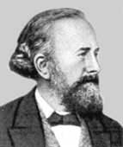
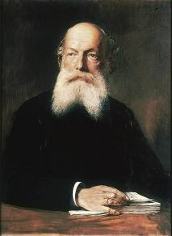
Валентность постоянная или переменная?
«Соединительная сила» Эдуард Франкланд, 1852 г.
«Атомность»
«Валентность» Г. Вихельгауз, 1868 г Valencia - сила
Эдуард Франкланд
(1825-1899)
Фридрих
Август Кекуле
(1829 – 1896)

Slide 7
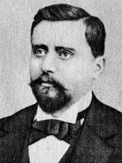
Рождение координационной теории
Альфред Вернер
«К вопросу о строении неорганических соединений». 1893 г.
Главная и побочная валентности
Принцип координации
Внутренняя и внешняя сферы
Пространственное строение комплексных ионов
1905 г.
«Новые воззрения в области
неорганической химии»

Slide 8
Главная и побочная валентности
Cl
PtCl₄.2NH₃
Cl
NH₃
Pt
Cl
NH₃
Cl
[Pt(NH₃)₂Cl₄]
Главная валентность соответствует обычной валентности элемента,
закономерности которой находят отражение в ПСХЭ
Побочная валентность – дополнительная, остаточная валентность,
которую атомы проявляют после насыщения главной

Slide 9
Координационная теория А.Вернера
Основные положения:
В большинстве КС различают внутреннюю и внешнюю сферы.
Во внутренней сфере центральное место занимает комплексообразователь – чаще всего катион металла, реже – анион или какой-либо нейтральный атом (акцептор электронных пар).
Комплексообразователь окружен лигандами – противоположно заряженными ионами или нейтральными молекулами (донорами электронных пар).

Slide 10
4. Число свободных орбиталей, предоставляемых комплексообразователем для неподеленных электронных пар лигандов, называется координационным числом (КЧ) комплексообразователя.
5. Комлесообразователь и лиганды образуют внутреннюю координационную сферу. В формулах внутренняя сфера заключается в квадратные скобки.
6. Заряд внутренней сферы КС равен алгебраической сумме зарядов всех частиц, образующих внутреннюю сферу КС.
7. Ионы, не разместившиеся во внутренней сфере КС, образуют внешнюю сферу. Суммарный заряд ионов внешней сферы нейтрализует заряд внутренней сферы КС.

Slide 11
Номенклатура комплексных соединений
Сначала называют анион, потом катион, как бы читая формулу КС с конца к началу.
В названиях КС используют числительные: 2 – ДИ; 3 – ТРИ; 4 – ТЕТРА; 5 – ПЕНТА; 6 – ГЕКСА;
Название лигандов: H2O – АКВА; NH3 – АММИН; CO – КАРБОНИЛ; OH – ГИДРОКСО; CN – ЦИАНО; NO2 – НИТРО; F;Cl;Br;I – ФТОРО-;ХЛОРО-;БРОМО-;ЙОДО-; и т.д.
Если центральный ион входит в состав комплексного аниона, то анион называется:
Fe – феррат; Hg – меркурат;
Cu – купрат; Zn – цинкат;
Ag – аргентат; Al – алюминат;
Au – аурат; Cr – хромат;
Pt – платинат;

Slide 12
После названия центрального иона в скобках указывается его валентность, равная заряду.
Если центральный ион входит в состав комплексного катиона, то он называется по-русски.
Примеры:
K2 [Hg I4 ] - тетрайодомеркурат (II) калия
[Cu (NH3) 4 ] SO4 - сульфат тетраамминмеди (II)
Fe (CO)5 - пентакарбонилжелезо (0).
+
+2
-
2-
+2
0
2+
2-
0
0

Slide 13
Классификация комплексных соединений
1. По характеру заряда комплексные частицы различают катионные, анионные и нейтральные комплексы:
а) Катионые комплексы диссоциируют в водных растворах с образованием комплексного катиона :
[Zn(NH3)4]Cl2 [Zn(NH3)4] + 2Cl ;
б) Анионные комплексы диссоциируют с образованием комплексного аниона :
K2[HgJ4] 2K + [HgJ4] ;
в) Нейтральные комплексы не являются электролитами. Их молекулы состоят только из внутренней сферы : [Pt(NH3)2Cl2]
2
+
-
2
+
-

Slide 14
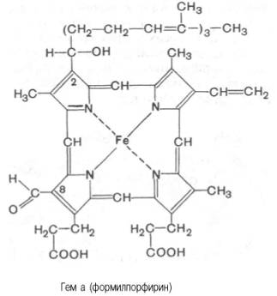
2. По природе лигандов различают :
а) Аквакомплексы : [Cr(H2O)6]Cl2
б) Аммиакаты : [Cu(NH3)4]SO4
в) Ацидокомплексы (комплексы типа двойных солей) : Na3[Co(NO2)6]
г) Хелатные комплексы или хелаты –
устойчивые комплексы
металлов с полидентантными лигандами,
в которых комплексообразователь является
компонентом циклической структуры.

Slide 15
Строение комплексных соединений
Внешняя
сфера
Внутренняя сфера
K₃ [Fe(CN)₆]
Ион-
Комплексо-
образователь
Координационное
число
Лиганды
[Cu(NH₃)₄]Cl₂
Внутренняя сфера
Внешняя
сфера

Slide 16
Механизм образования комплексного иона
[Al(OH)₄]⁻

Slide 17
Химические свойства комплексных соединений
2+
2-
1. Диссоциация : [Cu(NH3)4]SO4 [Cu(NH3)4] +SO4
Внутренняя сфера практически не диссоциирует.
2. Реакции по внешней сфере :
FeCl3 + K4[Fe(CN)6] KFe[Fe(CN)6] + 3KCl
синий
[Cu(NH3)4]SO4 + BaCl2 [Cu(NH3)4]Cl2 +BaSO4
3. Реакции с участием лигандов :
[Pt(NH3)4]Cl2 + 2HCl [Pt(NH3)2Cl2] + 2NH4Cl

Slide 18
4. Реакции по центральному иону :
а) Обменные :
[Ag(NH3)2]Cl + KI AgI + KCl +2NH3
желтый
б) ОВР :
2[Ag(NH3)2]OH + R – COH 2Ag + R – COONH4 + H2O + 3NH3
t0

Slide 19
Получение комплексных соединений
1. Растворение нерастворимых в воде гидроксидов в водном аммиаке - образование комплексных оснований: Cu(OH)2 + 4NH3 = [Cu(NH3)4](OH)2
2. Взаимодействие солей металлов, склонных к комплексообразованию (обычно это металлы побочных подгрупп) с аммиаком - образование комплексных солей: CuSO4 + 4NH3 = [Cu(NH3)4]SO4
3. Взаимодействие металлов или солей с цианидами (а) или роданидами (б) - образование прочных комплексных солей: а) 2Cu + 4KCN + 2H2O = 2K[Cu(CN)2] + H2 + 2KOH
б) FeCl3 + 6KCNS = K3[Fe(CNS)6] + 3KCl

Slide 20
4. Растворение нерастворимых в воде амфотерных металлов (а) оксидов (б) и гидроксидов (в) или их солей (г) в растворах щелочей - образуются комплексные соли: а) Zn + 2NaOH + 2H2O = Na2[Zn(OH)4] + H2↑
б) ZnO + 2KOH + H2O = K2[Zn(OH)4]
в) Cr(OH)3 + 3NaOH = Na3[Cr(OH)6]
г) ZnCl2 + 4NaOH = Na2[Zn(OH)4] + 2NaCl
5. Получение комплексных кислот - например, взаимодействие золота с "царской водкой" (а) или его амфотерного гидроксида - с соляной кислотой (б) : а) Au + HNO3 + 4HCl = Н [AuCl4] + NO↑ + 2H2O б) Au(OH)3 + 4HCl = H[AuCl4] + 3H2O

Slide 21
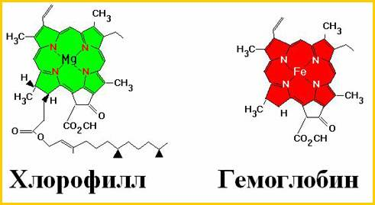
Значение комплексных соединений
Комплексные соединения широко распространены в природе, играют важную роль в биологических процессах. Достаточно упомянуть хилатные комплексы – гемоглобин крови и хлорофилл зеленых растений.
Комплексные соединения находят самое разнообразное практическое применение. Например, при умягчении жесткой воды и растворении камней в почках; важнейшую роль играют комплексные соединения в аналитической практике, производстве металлов.

Slide 22
Основная литература
1. Ахметов Н.С. Общая и неорганическая химия. М.: Высшая школа, 2001.
2. Глинка Н.Л. Общая химия. Химия, 1985.
3. Кукушкин Ю.Н. Химия координационных соединений.
М.: Высшая школа, 1985.
4. Кукушкин Ю.Н. Соединения высшего порядка. Л.: Химия, 1991.
5. Макашев Ю.А., Замяткина В.М. Соединения в квадратных скобках.
Л.: Химия, 1976.

Slide 23
6. Степин Б.Д., Аликберова Л.Ю. Книга по химии для домашнего чтения.
М.: Химия, 1994.
7. Беликова М.Ю. Чудесные секреты Мастера Турнбуля
// Химия в школе. – №4. – 1998. – С.27-37
8. Федоренко Н.В. Вернер: изучение сочетаний атомов в молекуле
// Химия в школе. – №4. – 1998. – С.79-83
9.
10.
http://www.chem.msu.su/rus/school/zhukov/welcome.html
http://www.alhimik.ru/compl_soed/content.html

